Slide 1
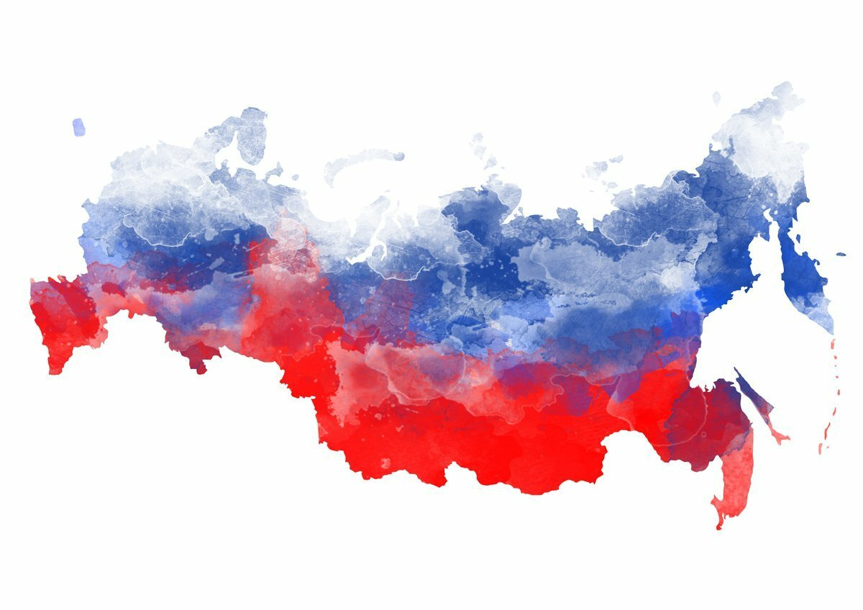
Национальный режим в сфере закупок

Slide 2
Постановление № 1236
Устанавливается запрет на допуск программного обеспечения за исключением следующих случаев:
в реестре отсутствуют сведения о программном обеспечении;
программное обеспечение, сведения о котором включены в реестр, не соответствует установленным заказчиком требованиям.

Slide 3
Постановление № 1236
Решение ФАС России от 20 января 2022 г. по делу № 21/44/99/14
Довод: неправомерно не установлен запрет на допуск программного обеспечения, происходящего из иностранных государств в соответствии с Постановлением № 1236.
Пунктом 2.1.27 Технического задания установлено, что исполнитель обязан организовать систему мониторинга для контроля работоспособности рубежей ФВФ, обеспечить ее подключение, установку на АРМ и передать права заказчику.
Действия Заказчика нарушают часть 3 статьи 14 Закона о контрактной системе.

Slide 4
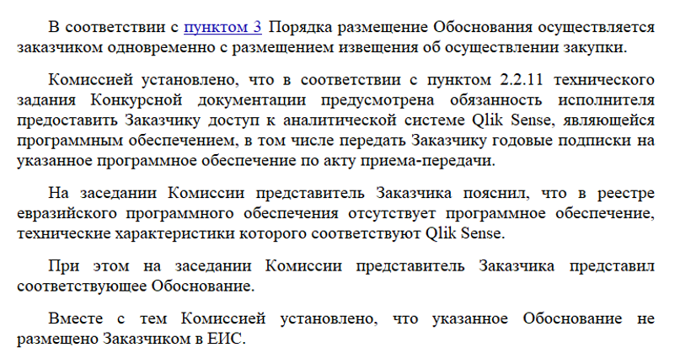
Постановление № 1236

Slide 5
Постановление № 616
Запрет распространяется в том числе на товары, поставляемые заказчику при выполнении закупаемых работ, оказании закупаемых услуг, а также являющиеся предметом аренды или лизинга.
Установить, что запрет не применяется, в том числе в следующем случае:
закупка одной единицы товара, стоимость которой не превышает 300 тыс. рублей, и закупки совокупности таких товаров, суммарная стоимость которых составляет менее 1 млн. рублей (за исключением закупок товаров, указанных в пунктах 19 - 21, 28, 50, 142 и 145 перечня).

Slide 6
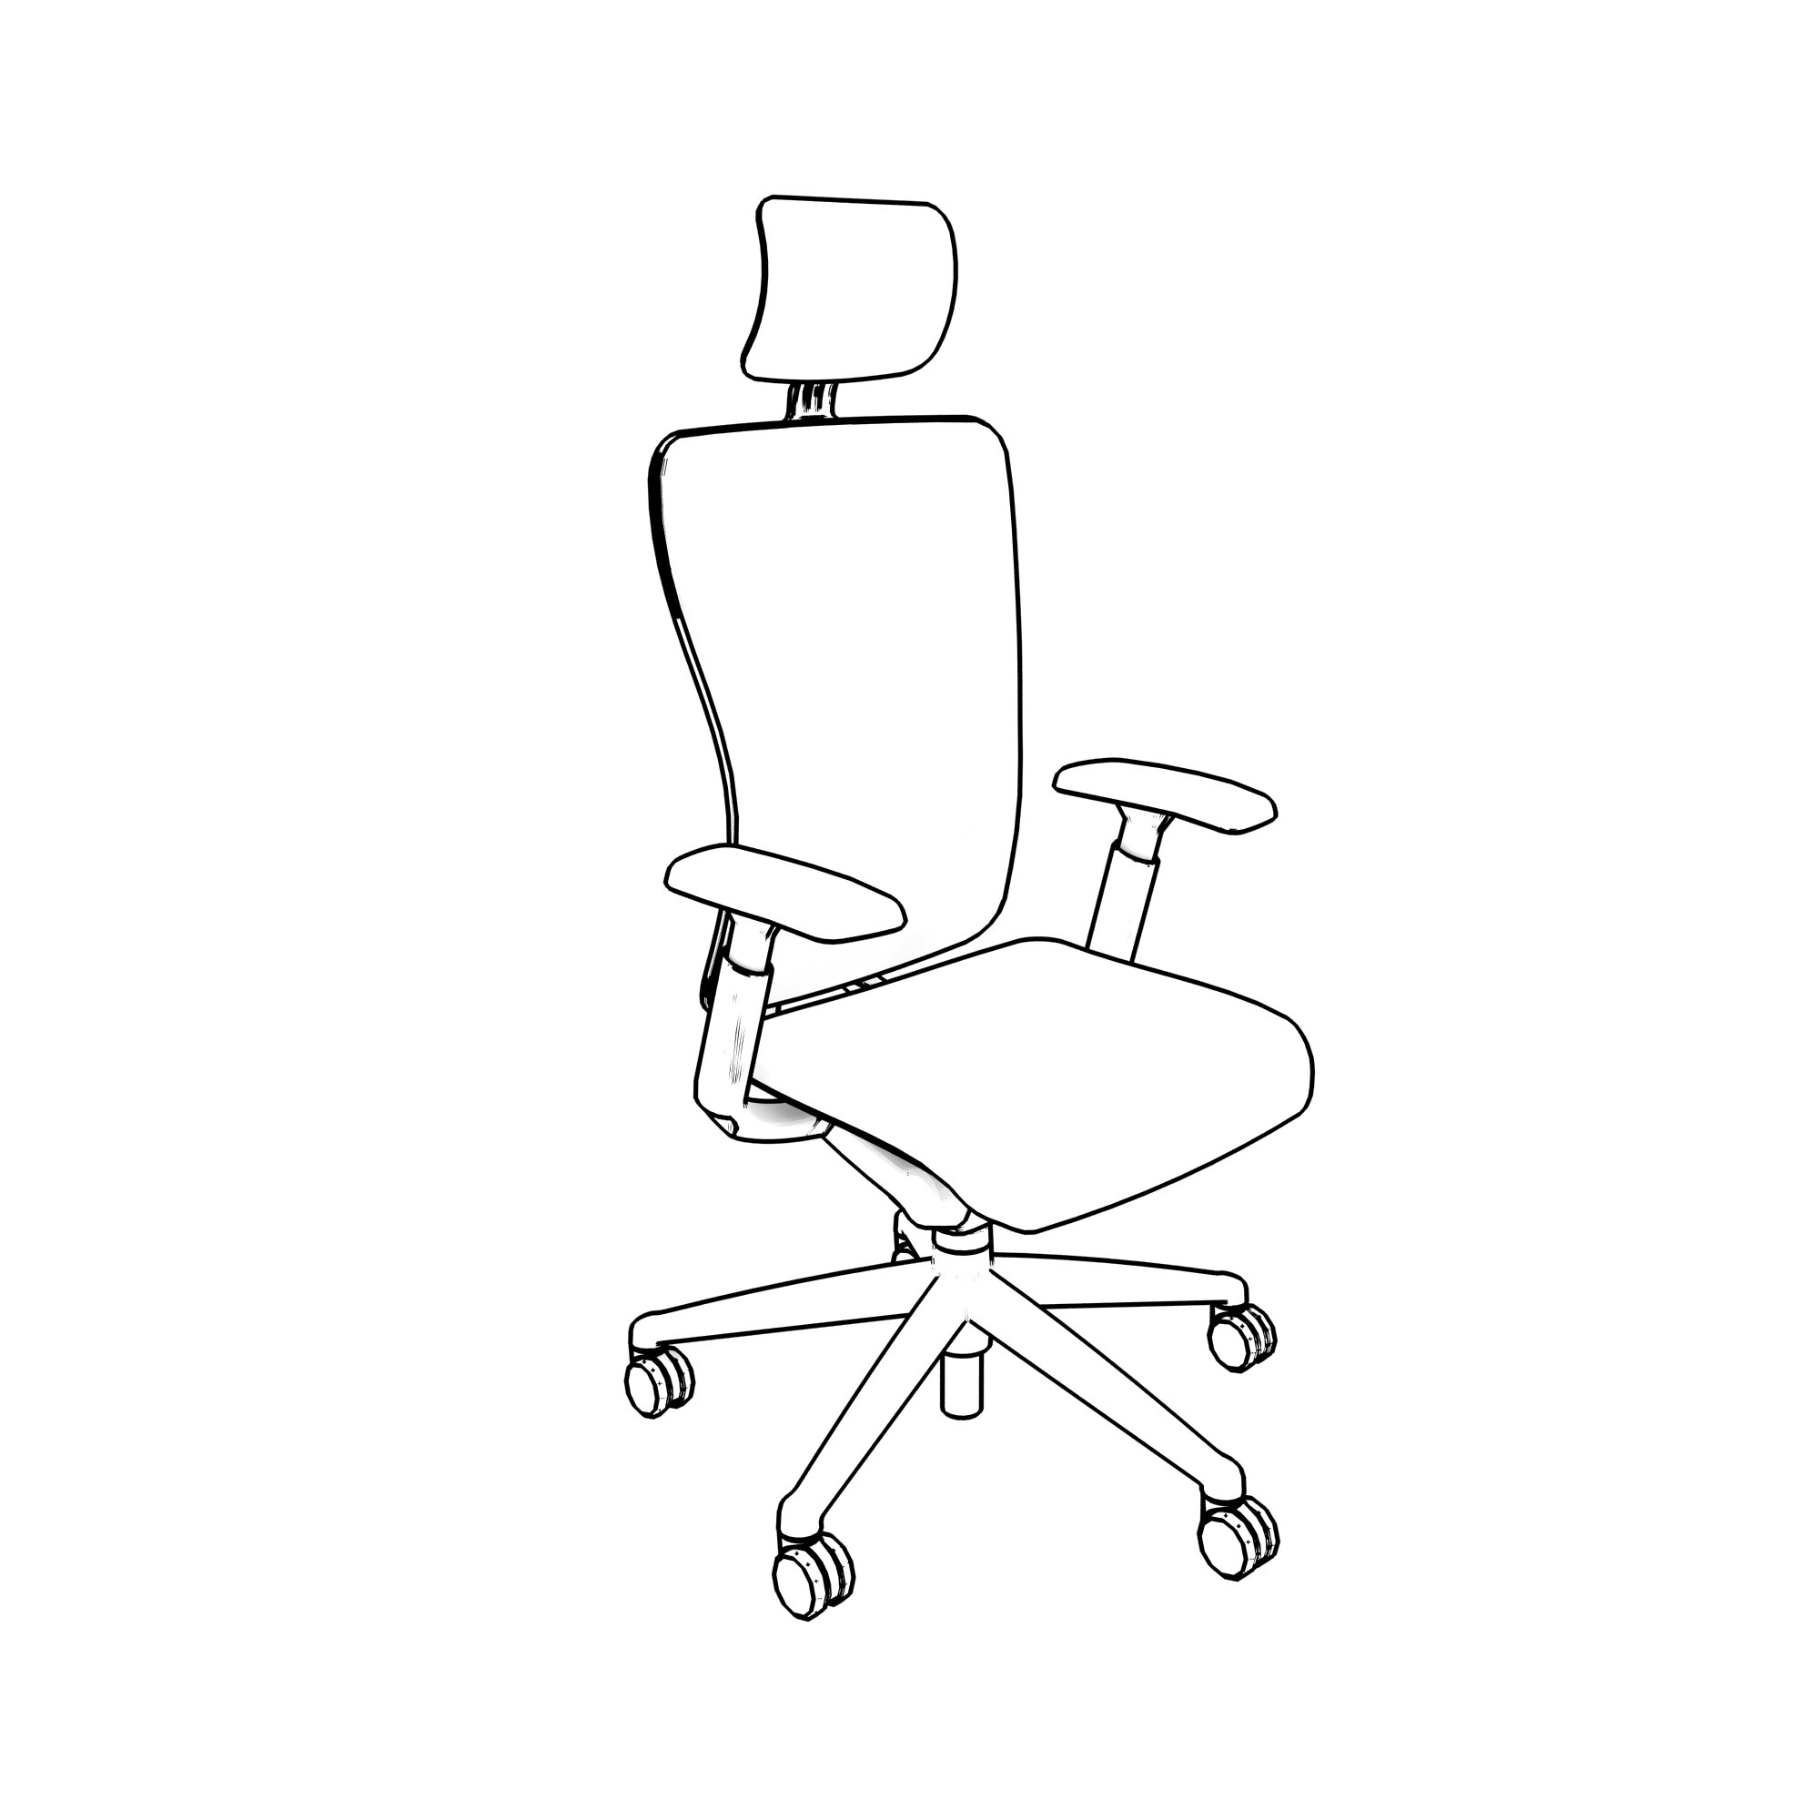
Постановление № 616
Довод: в документации неправомерно установлен запрет на допуск промышленных товаров, происходящих из иностранных государств в соответствии с Постановлением № 616.
В рамках исполнения контракта требуется поставить офисное кресло (далее - Товар) в количестве 37 штук (пункт 116 Перечня).
Стоимость 1 единицы Товара составляет 10 633,80 рубля, общая сумма равна 393 450,60 рублей.

Slide 7
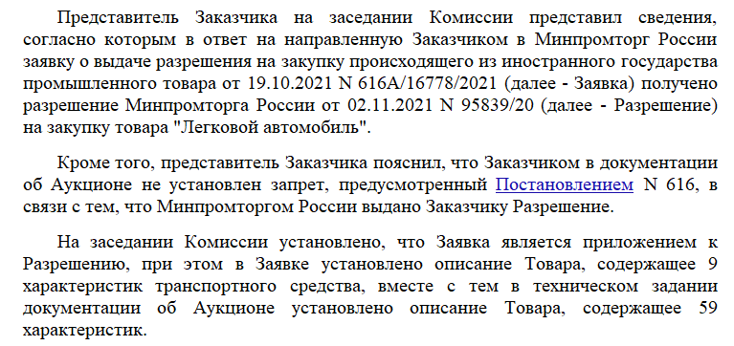
Постановление № 616

Slide 8
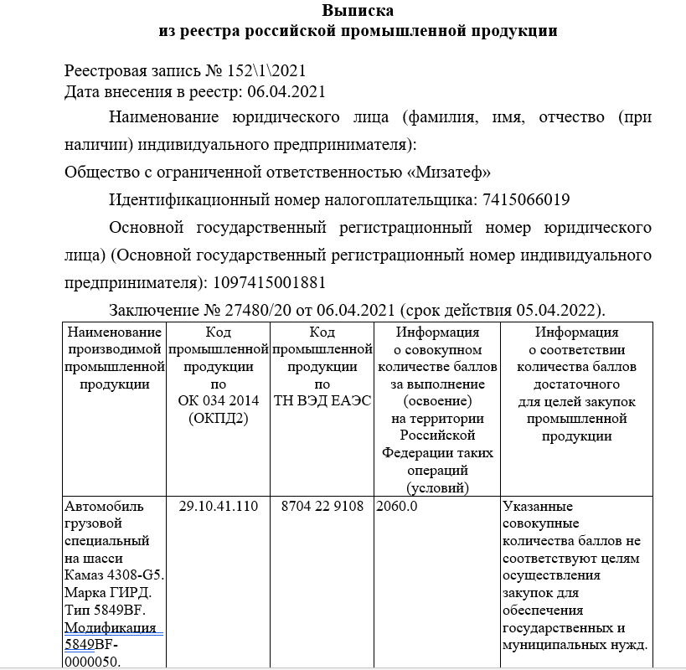

Slide 9
Постановление № 617
Подтверждение страны происхождения товаров:
Указание номеров реестровых записей из реестра промышленной продукции, произведенной на территории Российской Федерации и из евразийского реестра промышленных товаров государств - членов Евразийского экономического союза.
Наличие сертификата о происхождении отдельного вида промышленного товара, выдаваемого уполномоченным органом (организацией) государства - члена Евразийского экономического союза.

Slide 10
Постановление № 617
Довод: неправомерное признание заявки заявителя несоответствующей требования закона и документации.
Объекта закупки: поставка нитриловых перчаток.
В составе заявки представлены:
- выписка из реестра российской промышленной продукции, производителя ООО «Лулла Рус» в комплекте которого содержатся нитриловые перчатки;
- регистрационное удостоверение ООО «Фабрик»;
- информационное письмо ООО «Лулла Рус» согласно которому в комплект входят перчатки смотровые производителя ООО «Фабрик».

Slide 11
Постановление № 102
Подтверждением страны происхождения медицинских изделий, включенных в перечень, является сертификат о происхождении товара.
Постановление № 1289
Подтверждением страны происхождения лекарственного препарата является один из следующих документов:
а) сертификат о происхождении товара.
б) заключение о подтверждении производства промышленной продукции на территории Российской Федерации, выдаваемое Министерством промышленности и торговли Российской Федерации.
Постановление № 832
Подтверждением страны происхождения товаров (пищевых продуктов), включенных в перечень, является указание (декларирование) участником закупки в заявке наименования страны происхождения и производителя пищевых продуктов.

Slide 12
Постановление № 878
Одна или более заявок удовлетворяющих требованиям извещения об осуществлении закупки, документации о закупке.
Установить, что для целей ограничения допуска радиоэлектронной продукции, происходящей из иностранных государств, не может быть предметом одного контракта (одного лота) радиоэлектронная продукция, включенная в перечень и не включенная в него.

Slide 13
Постановление № 145
В случае осуществления закупки радиоэлектронной продукции, заказчик не вправе указывать дополнительные функциональные, технические, качественные, эксплуатационные характеристики товара.

Slide 14
Приказ Минфина РФ № 126-н
Приложение № 1 – 15% преференций.
Приложение № 2 – 20% преференций.
При проведении аукциона контракт заключается с учетом преференций.
При проведении конкурса, запроса котировок, контракт заключается по цене, предложенной в заявке без учета преференций. При этом рассмотрение и оценка заявок осуществляется с учетом преференций.
Подтверждением страны происхождения товаров является указание (декларирование) участником закупки в заявке наименования страны происхождения товара.

Slide 15
Запрос котировок
Участник № 1
Участник № 2
55 000 р.
50 000 р.
Предложенная цена товара
-15%
Рассмотрение заявки
46 750 р.
50 000 р.
Заключение контракта
55 000 р.

Slide 16
Аукцион
Участник № 1
Участник № 2
50 000 р.
50 000 р.
Ценовое предложение
-15%
50 000 р.
Заключение контракта
42 500 р.

Slide 17
По вопросу применения механизмов импортозамещения и ценовой преференции
Заказчик должен применить ценовую преференцию в соответствии с Приказом Минфина России № 126-н к заявкам участников, предложивших товар российского происхождения или товар из стран ЕАЭС
Ограничения по импортозамещению «не сработали» ввиду отсутствия оснований для их применения
(например, не предоставлен номер реестровой записи)
Письмо ФАС России от 01.10.2020 № ИА/85042/20

Slide 18
Формирование лота
Включение в документацию товаров, которые не производятся на территории Российской Федерации и стран ЕАЭС.
Письмо ФАС России от 01.10.2020 № ИА/85042/20
При проведении закупок слуховых аппаратов с ушными вкладышами в один лот объединены слуховые аппараты цифровые и слуховые аппараты костной проводимости.
ФАС России сообщает о целесообразности выделения в отдельный лот слухового аппарата костной проводимости с целью предотвращения ограничения конкуренции.

Slide 19
Спасибо за внимание!

